Slide 1
RNN

Slide 2
시퀀스 데이터
소리, 문자열, 주가 등의 데이터를 시퀀스 데이터로 분류한다.
시퀀스 데이터는 순서를 바꾸거나 과거 정보에 손실이 발생하면 데이터의 확률 분포도 바뀌게 된다.
시퀀스 데이터를 다루기 위해선 길이가 가변적인 데이터를 다룰 수 있는 모델이 필요하다.
따라서 이전 시퀀스의 정보를 가지고 앞으로 발생할 데이터의 확률분포를 다루기 위해 조건부 확률을 이용할 수 있다.
AR(Autoregressive Model) : 자기 회귀모델. 고정된 길이 'tau' 만큼의 시퀀스만 사용하는 경우이다. 하지만 tau를 결정하는 것 또한 쉽지 않다

Slide 3
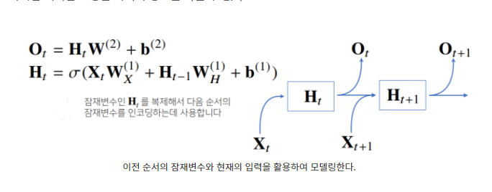

Slide 4
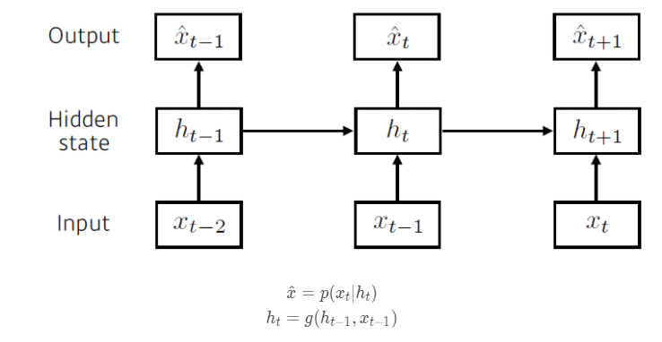
Latent AR model
과거의 정보를 요약해놓은 hidden state를 input과 ouput 사이에 둔다.

Slide 5
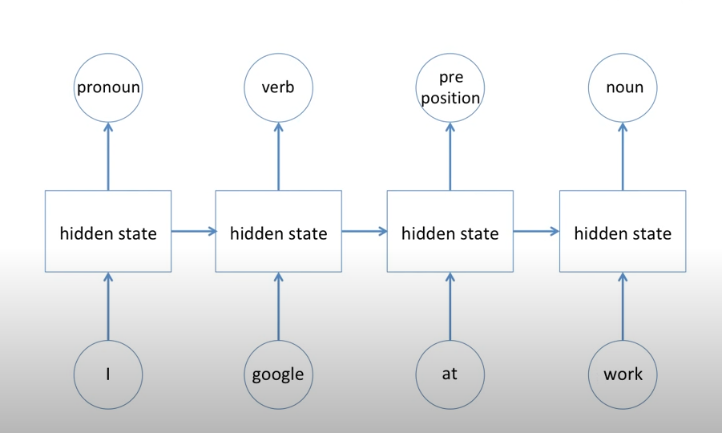
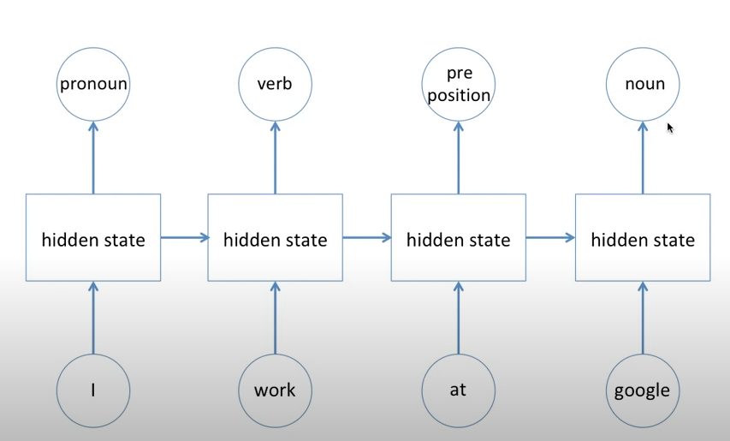
I google at work
I work at google

Slide 6
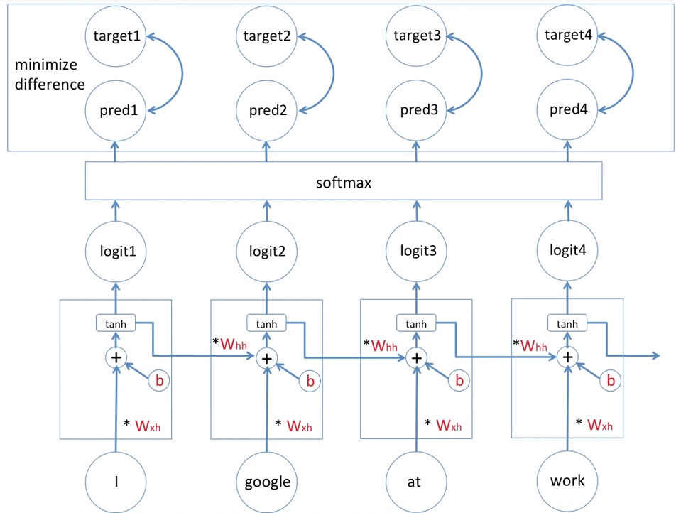
Target과 prediction의 차이를 줄여나간다.
Wxh , b, whh를 gd를 통해 개선
각 시간에 동일한 변수를 바꾸므로 BPTT라고 한다.

Slide 7
RNN의 단점 ->long-term dependency
hidden state에 과거의 정보들을 요약해 두지만 먼 과거의 정보는 매우 희미해져 사실상 최근 정보에만 영향을 받는 것
활성함수가 1보다 크면 exploding gradient, 1보다 작으면 vanishing gradient 문제 발생

Slide 8
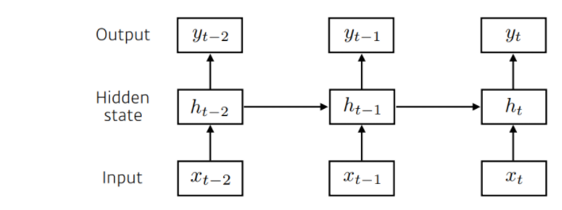
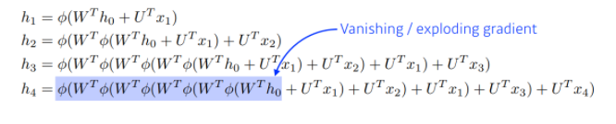
기울기 소실, 폭발문제
RNN의 단점
long-term dependency
→hidden state에 과거의 정보들을 요약해 두지만 먼 과거의 정보는 매우 희미해져 사실상 최근 정보에만 영향을 받는 것
활성함수가 1보다 크면 exploding gradient, 1보다 작으면 vanishing gradient 문제 발생

Slide 9
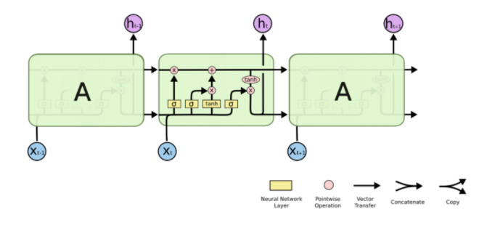
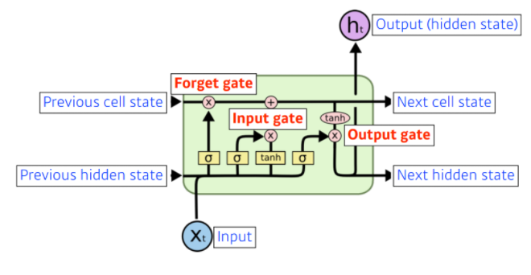
LSTM(Long Short Term Memory)

Slide 10
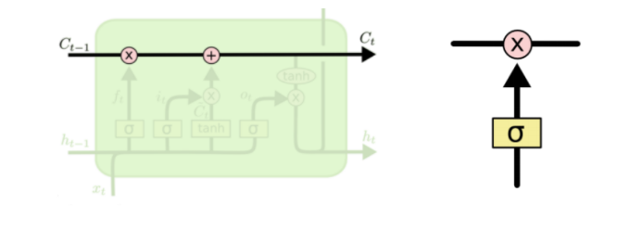
위의 그림에서 그려진 선은 cell state라고 한다. cell state는 컨베이어 벨트처럼 흘러가며 전체 체인을 구동시킨다.
LSTM은 cell state에 gate라고 불리는 구조를 통해 약간의 조작을 할 수 있다.
gate는 정보가 전달되는 방법으로, Sigmoid layer와 Pointwice 곱셈으로 이루어진다.
Sigmoid layer는 0~1 사이의 숫자를 보내는데, 1이면 완전히 정보를 전달하고 0이면 아무것도 보내지 않는다.

Slide 11
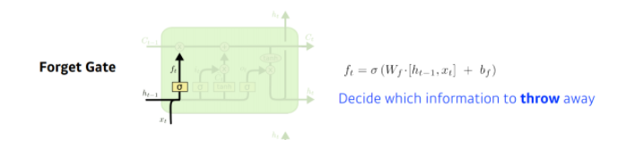
Forget Gate는 cell state로부터 정보를 어느 정도 버릴 것인지를 정하는 것.
ht-1와 xt의 정보를 받아서 sigmoid layer를 거쳐 정보를 어느 정도 보낼지 결정한 후 Ct-1으로 전달.

Slide 12
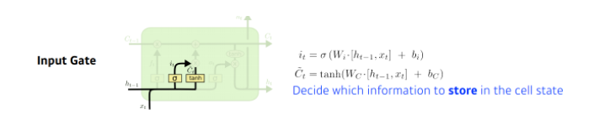
Input Gate는 ht-1과 xt에서 들어온 정보를 기억하기 위한 게이트.
ht-1과 xt에서 들어온 정보는 sigmoid와 하이퍼볼릭 탄젠트 함수를 각각 지나기 때문에 0~1 , -1~1 사이의 값을 거치게 된다.

Slide 13
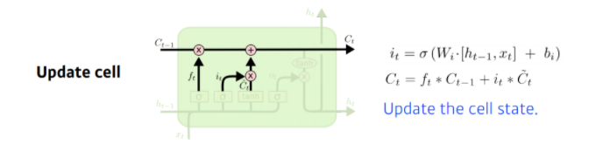
Input Gate에서 시그모이드와 하이퍼볼릭 탄젠트 함수를 지난 두 개의 값(it, Ct)에 대해 곱을 진행한다. (같은 위치의 성분끼리 곱을 한다.)
이러한 과정은 정보를 선택하는 과정이다. 후에 Forget Gate에서 거쳐온 정보와 합쳐져 t+1 시점으로 넘어가게 된다.
따라서, Forget gate는 이전 시점의 정보를 얼마나 반영할지를 의미하고, Input gate는 현재 시점의 정보를 얼마나 반영할지 결정

Slide 14
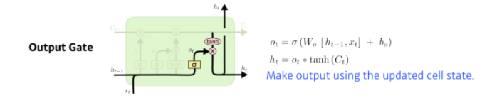
Output Gate는 hidden state를 결정하기 위한 gate.

Slide 15
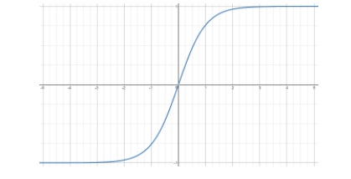
RNN에 하이퍼볼릭 탄젠트를 사용하는 이유는, 스케일 폭발을 막기 위함.
만일 활성화 함수를 ReLU를 사용한다면 RNN 깊이가 깊어질수록, 기존 값에 다음 값이 더해지길 반복하며, 이전 값이 주는 영향력이 갈수록 늘어날 것이다.
대신, 하이퍼볼릭 탄젠트를 사용하면, 모델의 출력 결괏값이 -1에서 1 사이로 정형화되며, 사이즈를 일정하게 유지할 수 있다

Slide 16
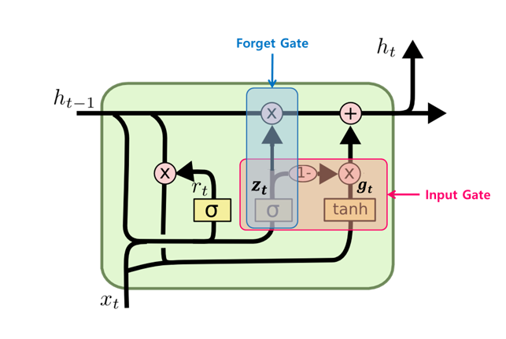
Gated Recurrent Unit
LSTM과 다르게 2개의 게이트를 가진 상대적으로 간단한 구조
hidden state가 곧 output이고 다음번 cell로 들어감
LSTM에 비해 파라미터가 감소하여 generalizing performance 증가

Slide 17
​zt가 forget과 input 게이트(gate)를 모두 제어한다. ​zt가 1을 출력하면 forget 게이트가 열리고 input 게이트가 닫히며, ​
zt가 0일 경우 반대로 forget 게이트가 닫히고 input 게이트가 열린다. 즉, 이전(​)의 기억이 저장 될때 마다 타임 스텝 ​의 입력은 삭제된다.
GRU 셀은 output 게이트가 없어 전체 상태 벡터 ht​가 타임 스텝마다 출력되며, 이전 상태 ​의 어느 부분이 출력될지 제어하는 새로운 gate controller인 ​rt가 있다.

Slide 18
https://www.youtube.com/watch?v=PahF2hZM6cs
https://excelsior-cjh.tistory.com/185

